Slide 1

React

Slide 2
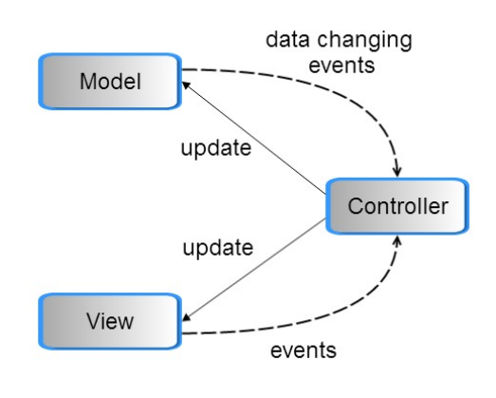
前端框架一般基于MVC模式
React 用称之为Component 的来代替了View层
Notes:
http://jsfiddle.net/reactjs/69z2wepo/
http://jsfiddle.net/reactjs/5vjqabv3/

Slide 3
什么是React？
React 是一个 Facebook 和 Instagram 用来创建用户界面的 JavaScript 库。（--中文官方）
初识Demo Hello world
http://jsfiddle.net/reactjs/69z2wepo/
//without jsx
http://jsfiddle.net/reactjs/5vjqabv3/
Notes:
http://jsfiddle.net/reactjs/69z2wepo/
http://jsfiddle.net/reactjs/5vjqabv3/

Slide 4
JSX
JSX 是javascript XML—一种在React组件内部构建标签的类xml语法。
使用jsx的好处
更加熟悉
更加语义化
更加直观
它能定义简洁且我们熟知的包含属性的树状结构语法。

Slide 5
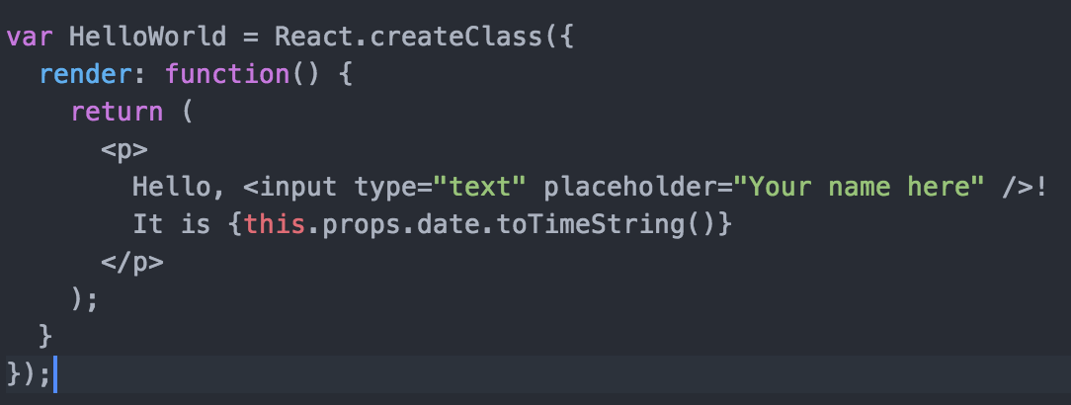
JSX
举个例子
http://localhost:8010/react/index1.html

Slide 6
JSX
离线转换工具(依赖npm)
npm install -g react-tools
jsx --watch src/ build/

Slide 7
数据流
在Reactjs中，数据的流向是单向的—从父节点传递到子节点。
两种数据传递属性
--props 可以使用任意类型的数据传递给组件
--state 每个组件都拥有自己的state,可以用来确定一个元素的视图状态。

Slide 8
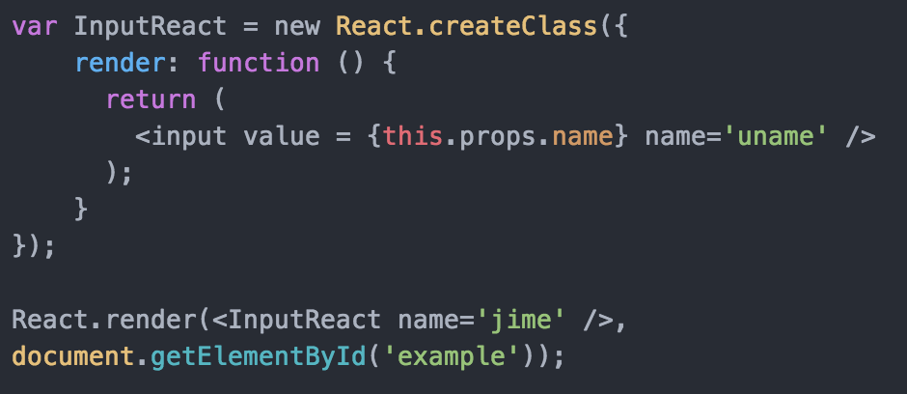
数据流--props
例：
http://localhost:8010/example2.html
注意：
一个组件绝对不可以自己修改自己的props

Slide 9
数据流--props
针对props的验证方式(非强制)：
…
propTypes:{
…
}
可以为组件添加getDefaultProps函数来设置属性的默认值
…
getDefaultProps: function () {
return {
age:12
}
}

Slide 10
数据流--state
State可以确定一个元素的视图状态
例：
http://localhost:8010/example3.html
例用方法：
getInitialState：function(){}
this.state
this.setState({})
只要state的值改变，render就会被调用。如果render函数的返回值有变化，
虚拟DOM就会更新，真实的DOM也会被更新。
注意：千万不要使用this.state直接修改state的值，使用this.setState()方法
修改。
Notes:
http://localhost:8010/example3.html

Slide 11
事件处理
1.绑定事件处理器
React 标准化了事件对象，因此在不同的浏览器中都会有相同的属性。
支持的事件
焦点事件，表单事件，鼠标事件，触摸事件，UI事件，键盘事件，
剪切板事件
例：
onChange， onKeyDown，onKeyPress，onKeyUp，onInput,onSubmit,
onFocus,….
文档：http://www.reactjs.cn/react/docs/events.html
Notes:
http://www.reactjs.cn/react/docs/events.html
http://localhost:8010/example3.html

Slide 12
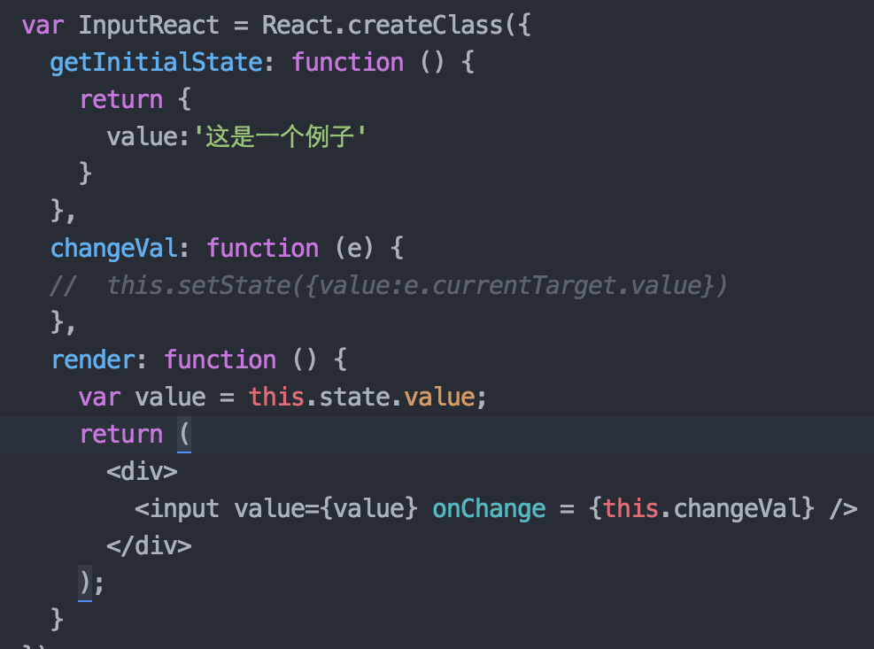
事件处理
事件和状态
Notes:
http://www.reactjs.cn/react/docs/events.html
http://localhost:8010/example3.html

Slide 13
组件的复合
React 最激动人心的特性之一：可组合性（composability）
在React中，构建页面的基本单元是React组件。
优点：
可重用，易于维护，思路清晰
注意:
组件命名 首写字母大写，以与普通标签区分
Notes:
http://www.reactjs.cn/react/docs/multiple-components.html

Slide 14
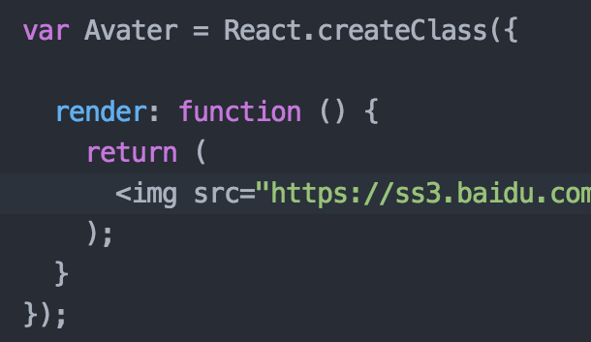
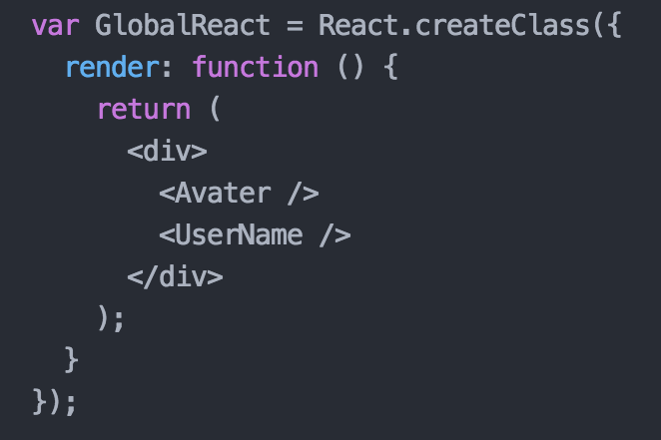
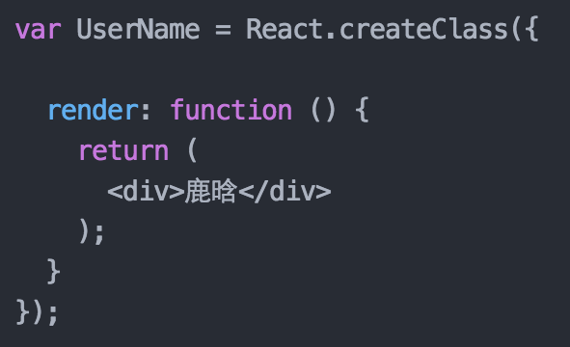
组件的复合
示例：
Notes:
http://www.reactjs.cn/react/docs/multiple-components.html
http://localhost:8010/example5.html

Slide 15
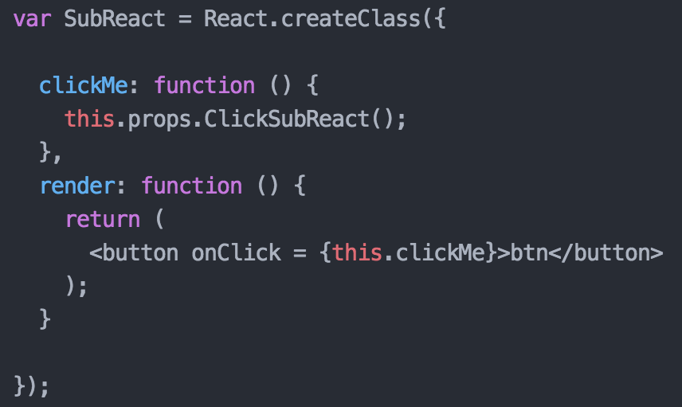
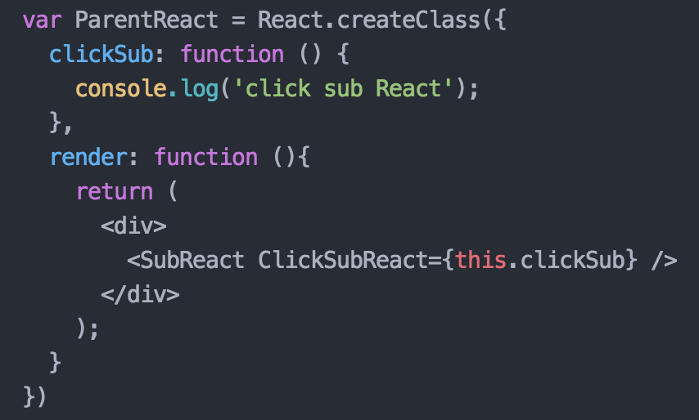
组件的复合—从下向上传递数据
子组件向父级传递状态
Notes:
http://www.reactjs.cn/react/docs/multiple-components.html
http://localhost:8010/example6.html

Slide 16
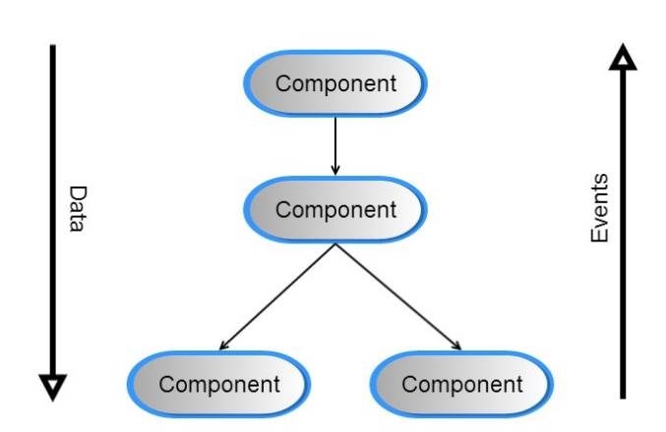
组件的复合—从下向上传递数据
数据从父到子地传递, 事件触发后从子到父地传递
Notes:
http://www.reactjs.cn/react/docs/multiple-components.html
http://localhost:8010/example6.html

Slide 17
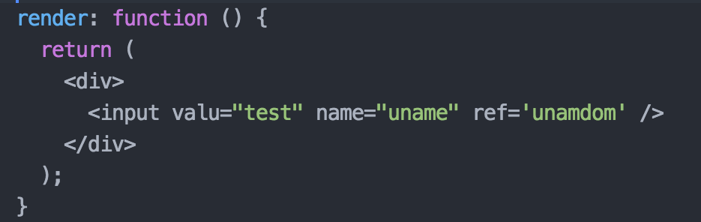
DOM操作
访问受控的DOM节点—通过ref属性实现。
整合非React类库
Notes:
http://www.reactjs.cn/react/docs/multiple-components.html
http://localhost:8010/example5.html

Slide 18
组件的生命周期
实例化：
一个实例初次被创建时,你会看到下面这些方法会依次被调用：
getDefaultProps
getInitialState
componentWillMont (会在 component 渲染完成且已经有了 DOM 结构的时候被调用)
render
componentDidMount
对于该组件类的所有后续应用，你将会看到下面的方法依次被调用。
getInitialState
componentWillMont
render
componentDidMount
Notes:
http://www.reactjs.cn/react/docs/multiple-components.html
http://www.reactjs.cn/react/docs/component-specs.html
http://localhost:8010/example5.html

Slide 19
组件的生命周期
存在期：
随着应用状态的改变，以及组件逐渐受到影响，你将会看到下面的方法依次
被调用：
compoentWillReceiveProps
shouldComponentUpdate
componentWillMont
render
componentDidMount
Notes:
http://www.reactjs.cn/react/docs/multiple-components.html
http://localhost:8010/example5.html

Slide 20
组件的生命周期
销毁&清理期：
当组件被使用完成后，将调用下面的方法，目的是给这个实例提供清
理自身的机会：
componentWillMont
Notes:
http://www.reactjs.cn/react/docs/multiple-components.html
http://localhost:8010/example5.html

Slide 21
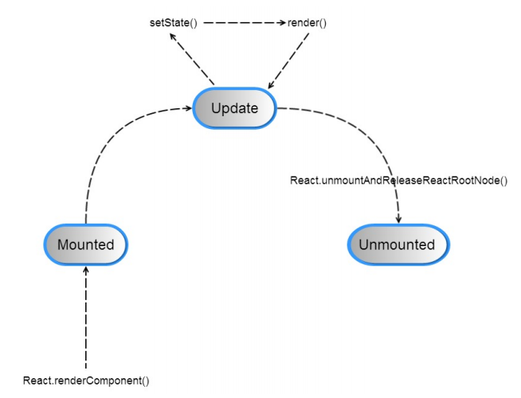
组件的生命周期
Notes:
http://www.reactjs.cn/react/docs/multiple-components.html
http://localhost:8010/example5.html

Slide 22
其它知识点
Mixin (可以定义多个组件中共用的方法 http://localhost:8010/example8.html )
表单(select,textarea)
动画
服务器渲染
开发工具(Browserify,watchify,webpack)
。。。
数据持久化以及事件传递
ReFlux.js
Notes:
http://www.reactjs.cn/react/docs/multiple-components.html
表单
http://www.reactjs.cn/react/docs/forms.html
http://localhost:8010/example5.html

Slide 23
END
Notes:
http://www.reactjs.cn/react/docs/multiple-components.html
http://localhost:8010/example5.html

